Slide 1
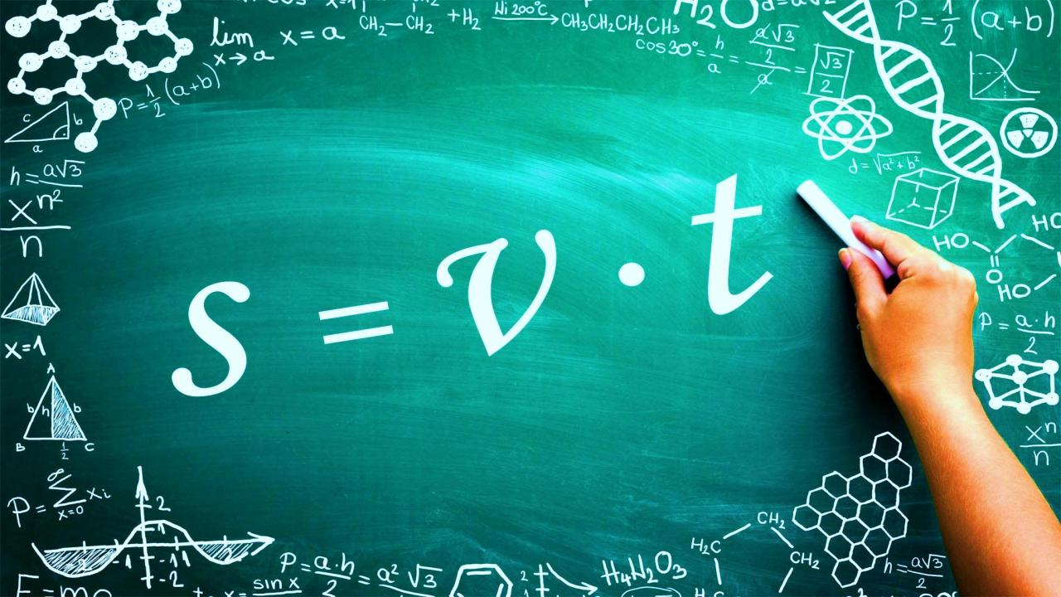
Математика

Slide 2
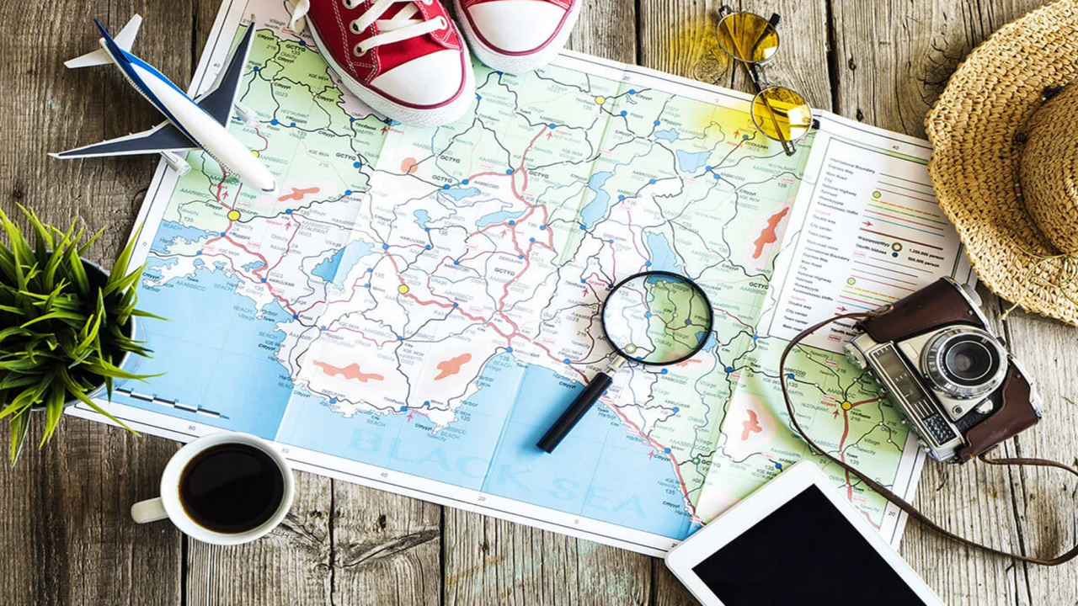
Путешествие

Slide 3
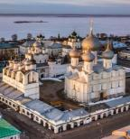
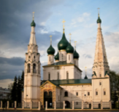
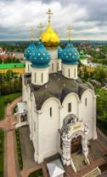
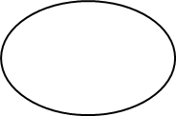
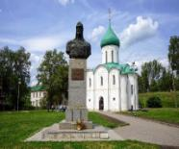
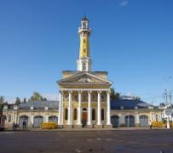
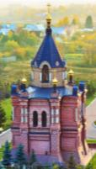
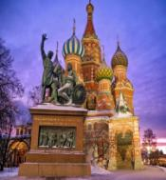
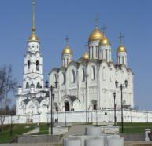
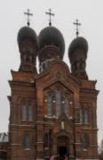
Золотое кольцо России

Slide 5
Задание 1
v = s : t

Slide 6
Задание 1
s = v●t

Slide 7
Задание 1
t = s : v

Slide 8
s : t
v ● t
s : v

Slide 9
Золотое кольцо России

Slide 10
Золотое кольцо России
1010 г.

Slide 11
Золотое кольцо России
862 г.
1010 г.

Slide 12
Золотое кольцо России
1152 г.
862 г.
1010 г.

Slide 13
Золотое кольцо России
1152 г.
862 г.
1010 г.
1337 г.

Slide 14
Золотое кольцо России
1152 г.
862 г.
1010 г.
1337 г.
1147 г.

Slide 15
Золотое кольцо России
1152 г.
862 г.
1010 г.
1337 г.
990 г.
1147 г.

Slide 16
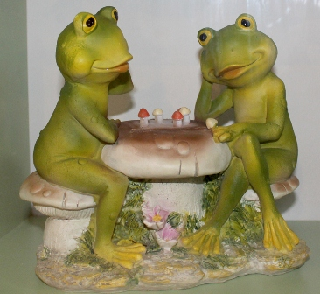
Ростов Великий
Ростовский Кремль
Музей Царевны-лягушки

Slide 17
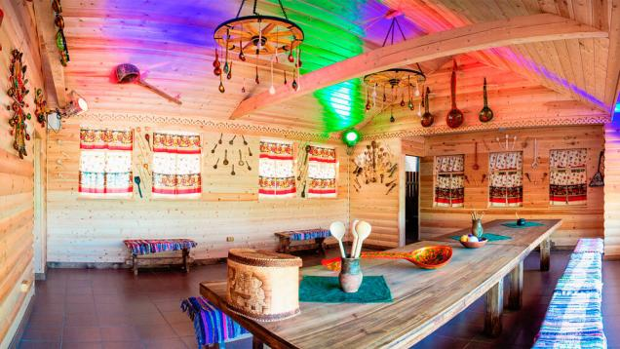
Ростов Великий
Музей Баклуши
Библиотека Варенья

Slide 18
Золотое кольцо России
1152 г.
862 г.
1010 г.
1337 г.
990 г.
1147 г.

Slide 19
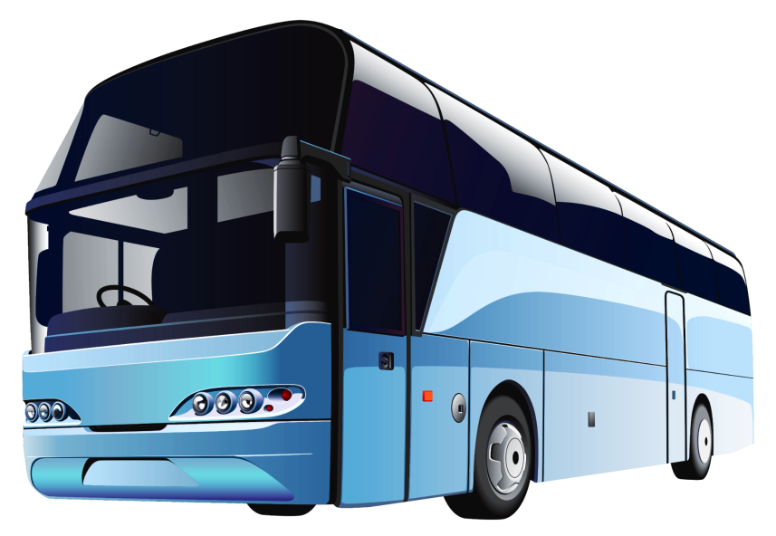

Slide 20
Золотое кольцо России
1152 г.
862 г.
1010 г.
1337 г.
990 г.
1147 г.

Slide 21
Переславль-Залесский
Плещеево озеро

Slide 22
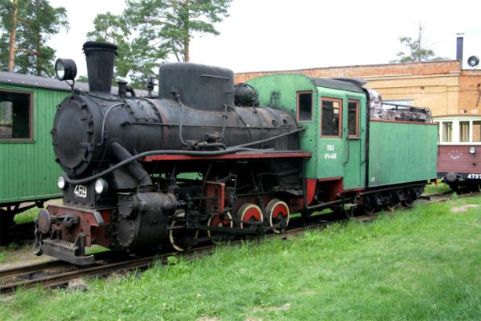
Переславль-Залесский
Музей утюга
Музей паровозов

Slide 23
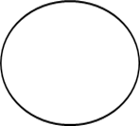
Золотое кольцо России
1152 г.
862 г.
1010 г.
1337 г.
990 г.
1147 г.

Slide 24
Задание 2
 | v | t | s
Переславль-Залесский– Москва
Экскурсия по Сергиеву Посаду |  | 3 ч

Slide 25
Задание 2
 | v | t | s
Переславль-Залесский– Москва | 60 км/ч | ? ? | 120 км
Экскурсия по Сергиеву Посаду |  | 3 ч

Slide 26
1) 120 : 60 = 2 (ч) ̶ до Москвы

Slide 27
120 : 60 = 2 (ч) ̶ до Москвы
2 + 3 = 5 (ч) ̶ на дорогу

Slide 28
120 : 60 = 2 (ч) ̶ до Москвы
2 + 3 = 5(ч) ̶ на дорогу
11 + 5 = 16 (ч)

Slide 29
120 : 60 = 2 (ч) ̶ до Москвы
2 + 3 = 5 (ч) ̶ на дорогу
11 + 5 = 16 (ч)
Ответ: в 16 часов мы прибудем в Москву.

Slide 30
Золотое кольцо России
1152 г.
862 г.
1010 г.
1337 г.
990 г.
1147 г.

Slide 31
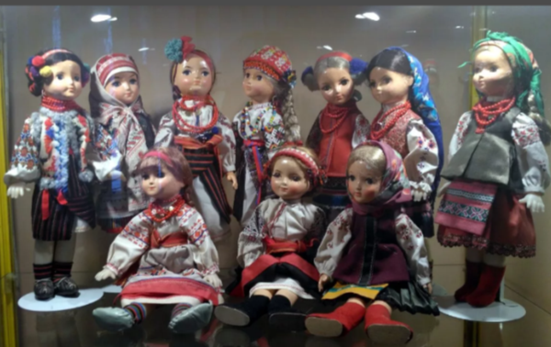
Сергиев Посад
Троице-Сергиева лавра
Музей игрушки

Slide 32
Золотое кольцо России
1152 г.
862 г.
1010 г.
1337 г.
990 г.
1147 г.

Slide 33
Москва
Красная площадь

Slide 34
Золотое кольцо России
1152 г.
862 г.
1010 г.
1337 г.
990 г.
1147 г.

Slide 35
Золотое кольцо России
1152 г.
862 г.
1010 г.
1337 г.
990 г.
1147 г.

Slide 36
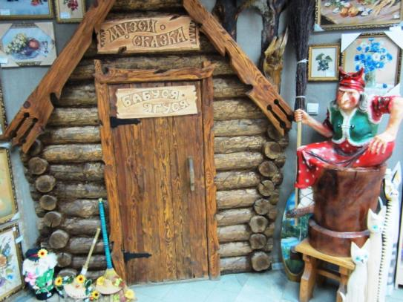
Владимир
Золотые ворота
Музей бабуси Ягуси

Slide 37
Золотое кольцо России
1152 г.
862 г.
1010 г.
1337 г.
990 г.
1147 г.

Slide 38
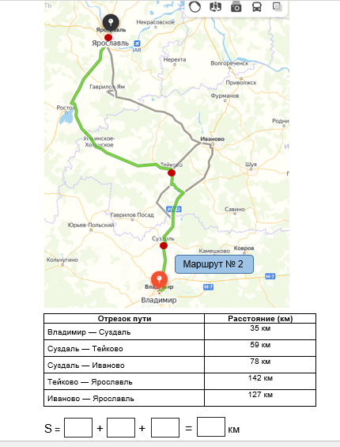

Slide 39
Золотое кольцо России
1152 г.
862 г.
1010 г.
1337 г.
990 г.
1147 г.

Slide 40
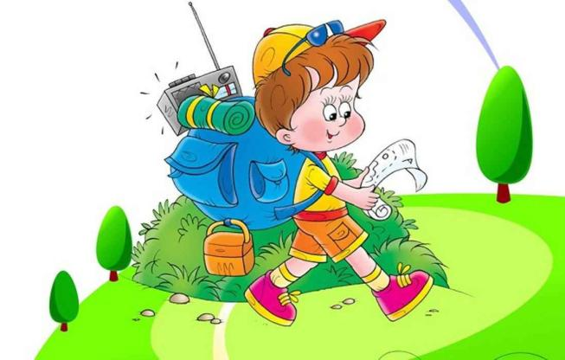
СПАСИБО ЗА УРОК!

